Slide 1


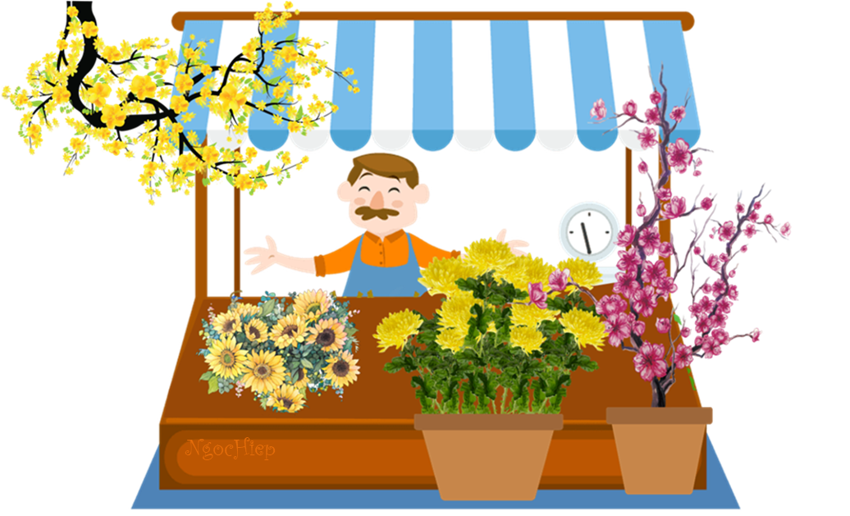
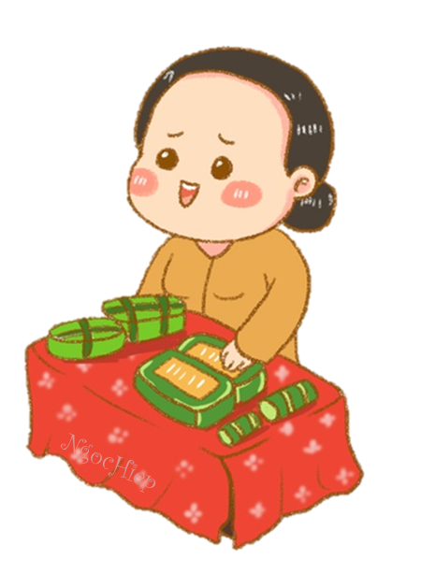



KTUTS
Tập đọc
KTUTS

Slide 2
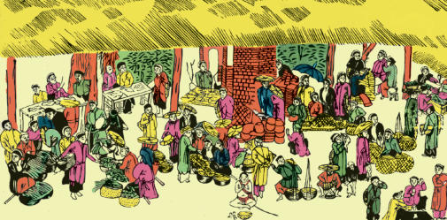

Slide 3







Dải mây trắng đỏ dần trên đỉnh núi
Sương hồng lam ôm ấp nóc nhà gianh
Trên con đường viền trắng mép đồi xanh
Người các ấp tưng bừng ra chợ Tết
Họ vui vẻ kéo hàng trên cỏ biếc
Những thằng cu áo đỏ chạy lon xon
Vài cụ già chống gậy bước lom khom
Cô yếm thắm che môi cười lặng lẽ
Thằng em bé nép đầu bên yếm mẹ
Hai người thôn gánh lợn chạy đi đầu
Con bò vàng ngộ nghĩnh đuổi theo sau
Sương trắng rỏ đầu cành như giọt sữa
Tia nắng tía nháy hoài trong ruộng lúa
Núi uốn mình trong chiếc áo the xanh
Đồi thoa son nằm dưới ánh bình minh
Người mua bán ra vào đầy cổng chợ.
Chợ tết
Đoàn Văn Cừ

Slide 4



Chia đoạn
ĐOẠN 1: Dải mây trắng… ra chợ Tết.
ĐOẠN 2: Họ vui vẻ … cười lặng lẽ.
ĐOẠN 3: Thằng em bé … như giọt sữa.
ĐOẠN 4: Phần còn lại.

Slide 5
Dải mây trắng đỏ dần trên đỉnh núi
Sương hồng lam ôm ấp nóc nhà gianh
Trên con đường viền trắng mép đồi xanh
Người các ấp tưng bừng ra chợ Tết
Họ vui vẻ kéo hàng trên cỏ biếc
Những thằng cu áo đỏ chạy lon xon
Vài cụ già chống gậy bước lom khom
Cô yếm thắm che môi cười lặng lẽ
Thằng em bé nép đầu bên yếm mẹ
Hai người thôn gánh lợn chạy đi đầu
Con bò vàng ngộ nghĩnh đuổi theo sau
Sương trắng rỏ đầu cành như giọt sữa
Tia nắng tía nháy hoài trong ruộng lúa
Núi uốn mình trong chiếc áo the xanh
Đồi thoa son nằm dưới ánh bình minh
Người mua bán ra vào đầy cổng chợ.
Chợ tết
Đoàn Văn Cừ

Slide 6


Luyện đọc từ
dải đỏ
01
nhà gianh
04
cỏ biếc
02
05
lặng lẽ
ngộ nghĩnh
giọt sữa
03
06

Slide 7







Giải nghĩa từ
Ấp: làng, xóm
The: hàng tơ, nhỏ sợi, dệt thưa
Đồi thoa son: đồi rực hồng lên khi nhận ánh nắng buổi sớm.

Slide 8
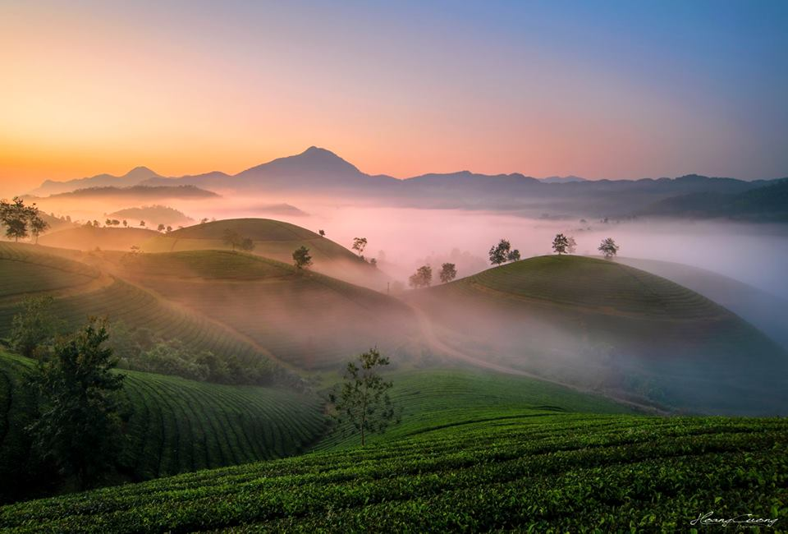
sương hồng lam
đồi thoa son

Slide 9
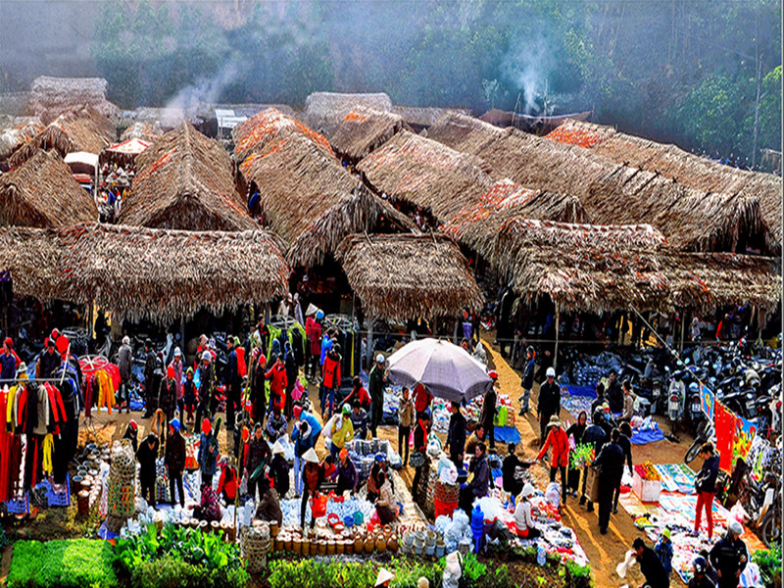
nhà gianh

Slide 10
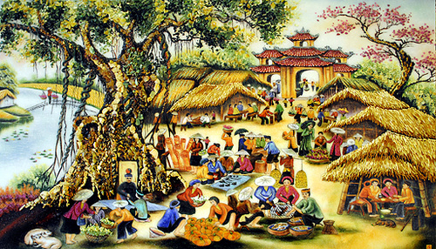
Tìm hiểu bài

Slide 11




Người các ấp đi chợ Tết trong khung cảnh đẹp như thế nào?
Người các ấp đi chợ Tết trong một khung cảnh thiên nhiên tuyệt đẹp.
Mặt trời lên làm đỏ dần những dải mây trắng và những làn sương sớm.
Những rặng núi xanh tươi, những ngọn đồi lấp lánh dưới ánh hồng của bình minh. Những tia nắng lấp lánh trong ruộng lúa.
Đó là cảnh bình minh đang lên ở vùng trung du.

Slide 12
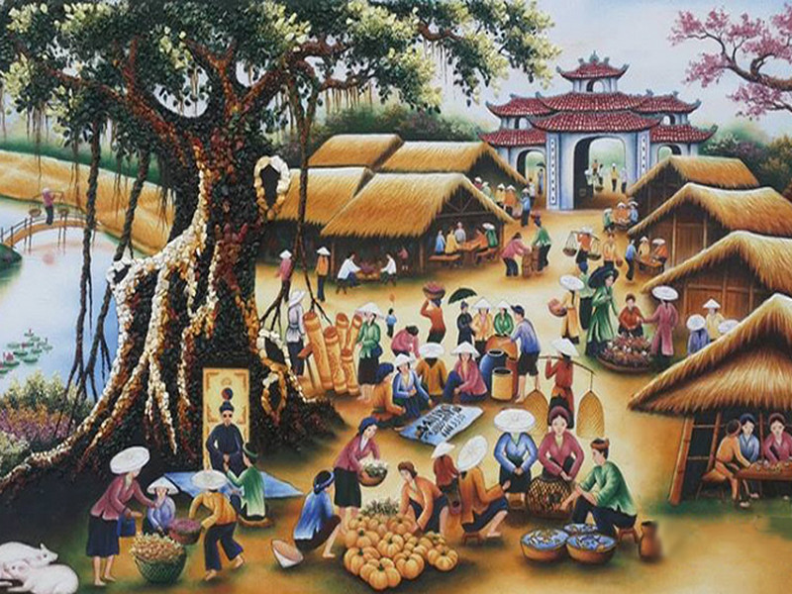

Bên cạnh dáng vẻ riêng, những người đi chợ Tết có điểm gì chung?
Điểm chung của mọi người đi chợ Tết là họ đều vui vẻ hòa mình vào cái vẻ tưng bừng của chợ Tết.

Slide 13
Bài thơ là một bức tranh giàu màu sắc về chợ Tết. Em hãy tìm các từ ngữ đã tạo nên màu sắc bức tranh ấy.
Các từ ngữ đã tạo nên bức tranh giàu màu sắc về chợ Tết: trắng, đỏ, hồng lam, xanh biếc, thắm, vàng, tía, xanh, son.

Slide 14
Nội dung bài đọc
Chợ tết
Bức tranh chợ Tết miền trung du giàu màu sắc và vô cùng sinh động đã nói về cuộc sống vui vẻ, hạnh phúc của những người dân quê.

Slide 15

Luyện đọc diễn cảm
Họ vui vẻ kéo hàng/ trên cỏ biếc
Những thằng cu áo đỏ/ chạy lon xon.
Vài cụ già chống gậy/ bước lom khom
Cô yếm thắm/ che môi cười lặng lẽ.
Thằng em bé/ nép đầu bên yếm mẹ
Hai người thôn gánh lợn chạy đi đầu
Con bò vàng ngộ nghĩnh đuổi theo sau
Sương trắng rỏ đầu cành như giọt sữa.

Slide 16
KTUTS
Chúc em
học tốt nhé!
Chợ quê ngày Tết – Nam Định:
https://www.youtube.com/watch?v=90P9WPbbn6M
KTUTS
Notes:
Có thể cho HS xem về không khí chợ quê ngày tết.

